Slide 1
TRƯỜNG TIỂU HỌC THANH AM
Tập đọc
Sắc màu em yêu.

Slide 2
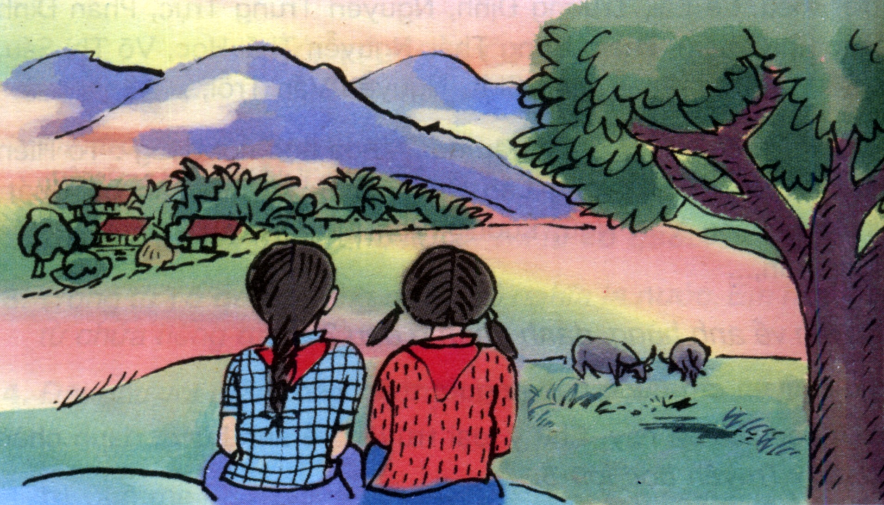
Tập đọc
Sắc màu em yêu
Phạm Đình Ân

Slide 3
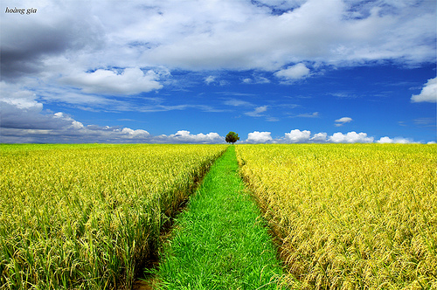

- cao vợi:
- chín rộ:
- óng ánh:

Slide 4
Em yêu màu đỏ://
Như máu con tim,/
Lá cờ Tổ quốc,/
Khăn quàng đội viên.//

Slide 5
Tìm hiểu bài
1. Bạn nhỏ yêu những màu sắc nào ?
2. Mỗi màu sắc gợi ra những hình ảnh nào?

Slide 6


2. Mỗi màu sắc gợi ra những hình ảnh nào ?
* Màu đỏ: màu máu, màu cờ Tổ quốc, màu khăn quàng đội viên.

Slide 7
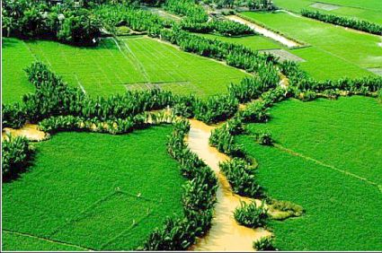
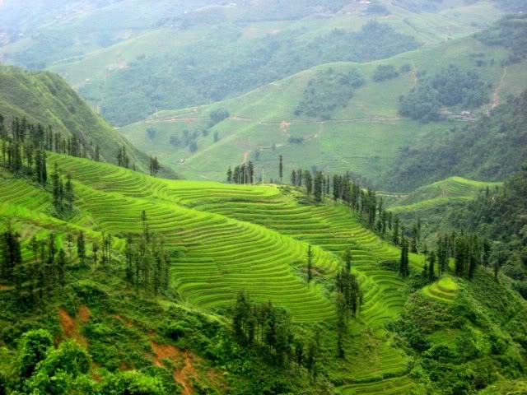
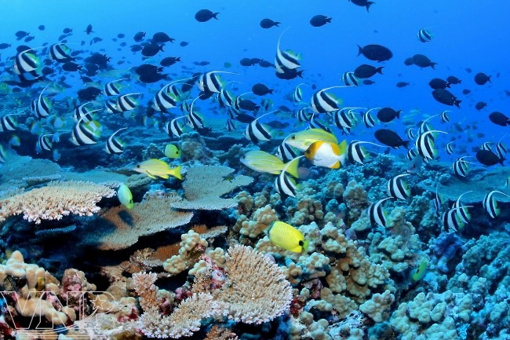

2. Mỗi màu sắc gợi ra những hình ảnh nào ?
* Màu xanh: màu của đồng bằng, rừng núi, biển cả và bầu trời.

Slide 8
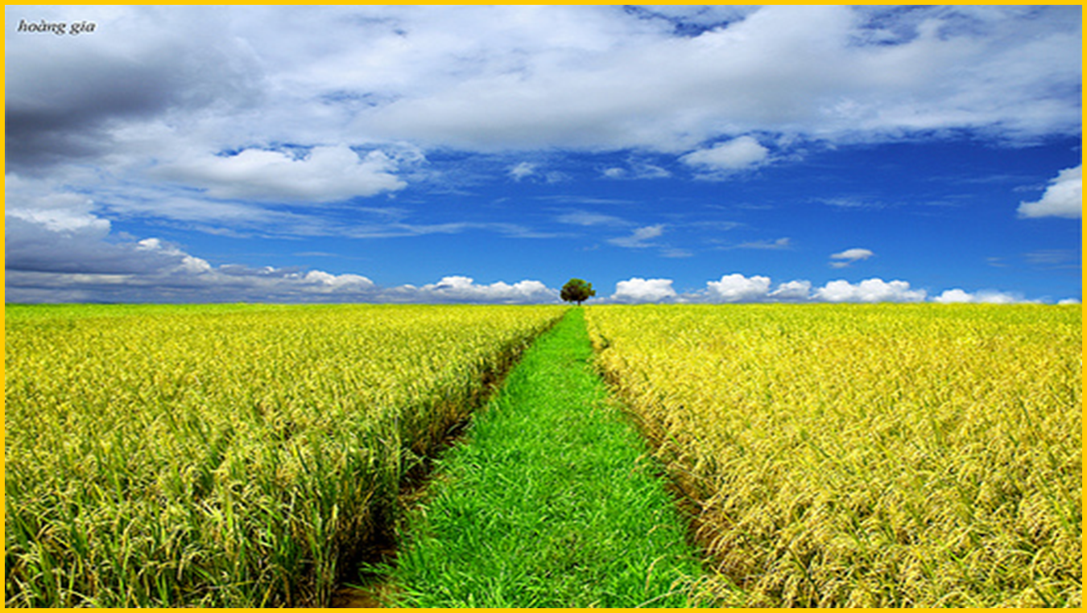
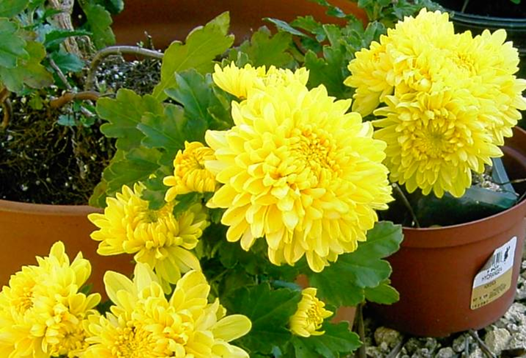
2. Mỗi sắc màu gợi ra những hình ảnh nào ?
*Màu vàng: màu của lúa chín, của hoa cúc mùa thu, của nắng.

Slide 9
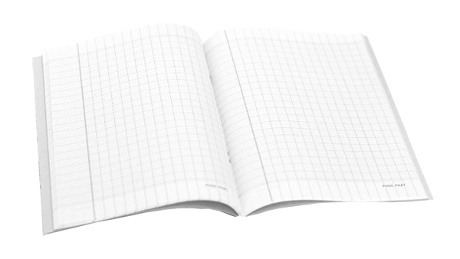
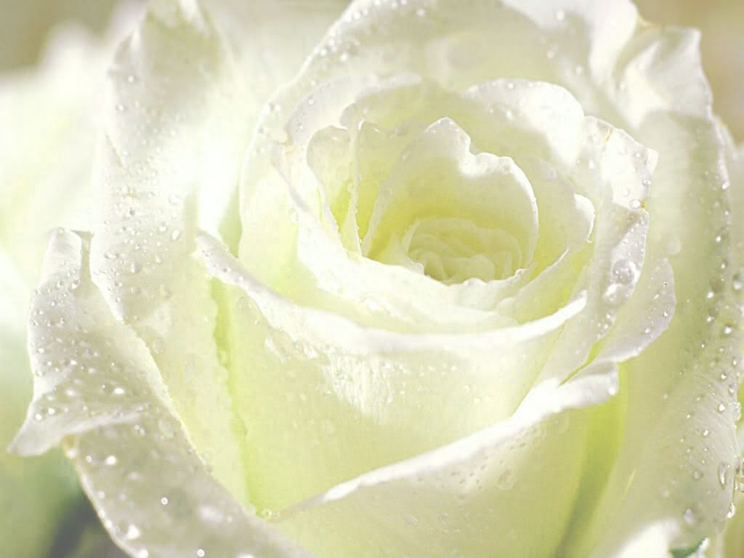
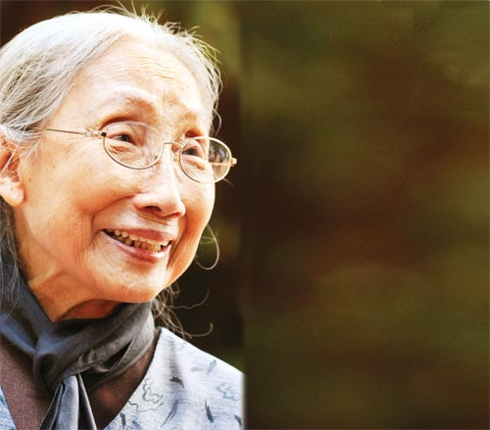
2. Mỗi màu sắc gợi ra những hình ảnh nào ?
* Màu trắng: màu của trang giấy, hoa hồng bạch, của mái tóc bà.

Slide 10
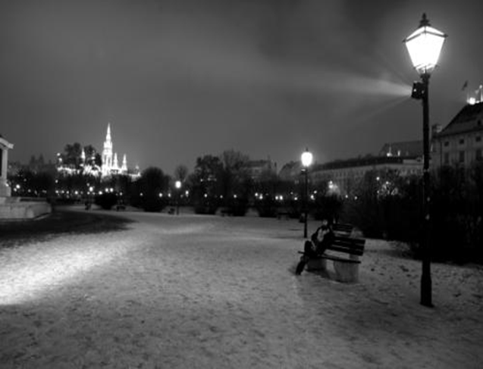
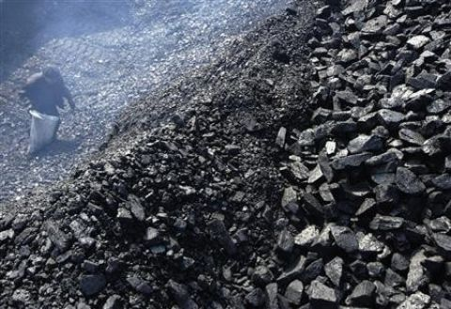
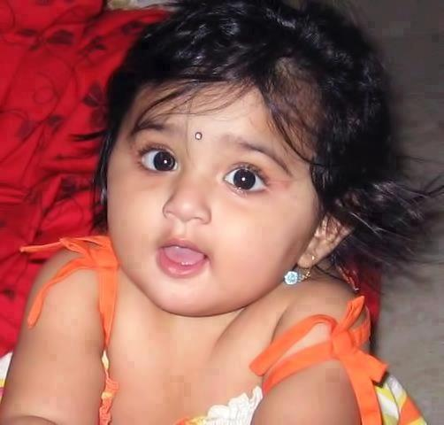
2. Mỗi màu sắc gợi ra những hình ảnh nào ?
* Màu đen: màu của hòn than, của đôi mắt và màn đêm yên tĩnh.

Slide 11
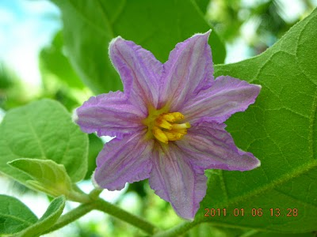
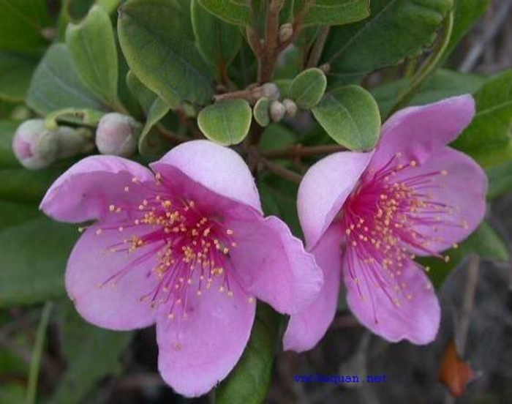
2. Mỗi màu sắc gợi ra những hình ảnh nào ?
* Màu tím: màu của hoa cà, hoa sim, màu của chiếc khăn, của nét mực.

Slide 12
* Màu nâu: màu áo mẹ, màu đất đai, gỗ rừng.

Slide 13
Nội dung:
Bài thơ nói lên tình cảm của bạn nhỏ với những sắc màu, những con người, sự vật xung quanh mình. Qua đó thể hiện tình yêu quê hương đất nước của bạn.

Slide 14
Luyện đọc và học thuộc lòng bài thơ

Slide 15

CHÀO TẠM BiỆT
CÁC EM !

